Slide 1
Mme Van-Velzen Fabienne (44 ans)

Slide 2
Anamnèse
Pas d’antécédent particulier hormis douleurs cervicales rachidiennes cervicales et lombaires mécaniques chez patiente ancienne gymnaste acrobatique
Modification des douleurs lombaires depuis 3 mois devenant intenses, localisées en L4-L5 avec composante inflammatoire et réveils nocturnes permanents

Slide 3
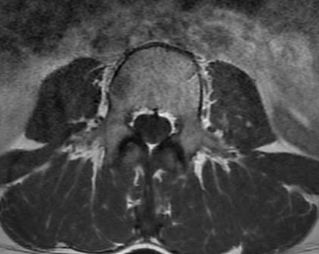
IRM 03/09/20
T1
T1 gado

Slide 4
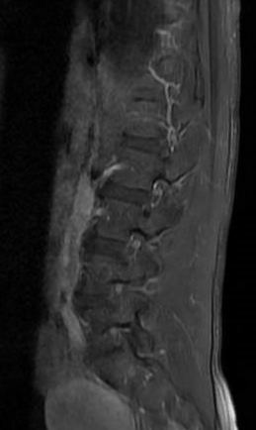
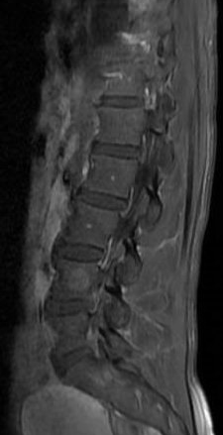
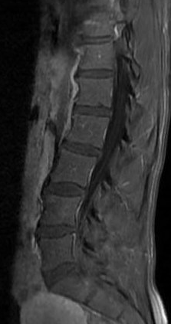
T1 FS gado
T2 pas disponible sur le CD mais description « d’un hypersignal STIR mal visible »

Slide 5
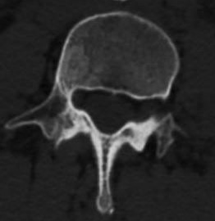
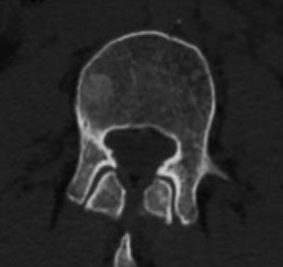
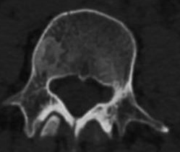
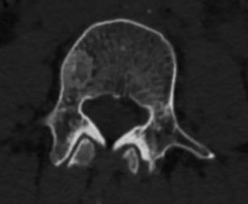
TDM 03/09/20

Slide 6
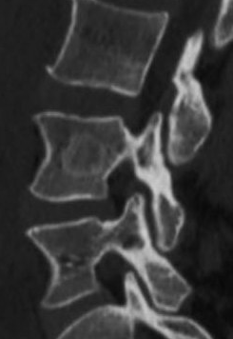
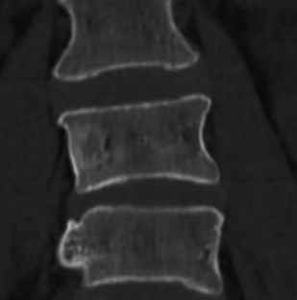

Slide 7
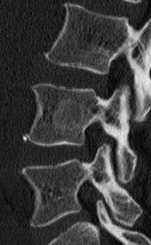
TDM 2016 / TDM 2020

Slide 8
Quel diagnostic étiologique ??
Conclusion radiologique : dysplasie fibreuse

Slide 9
Discussion DPC
Images rassurantes au vu de l’évolutivité car stable par rapport au TDM réalisé en 2016
Sur l’imagerie, nous ne visualisons pas d’autre lésion de proximité pour expliquer la douleur
Recommandation de réaliser une scintigraphie osseuse pour rechercher s’il existe des lésions de dysplasie fibreuse

